Slide 1
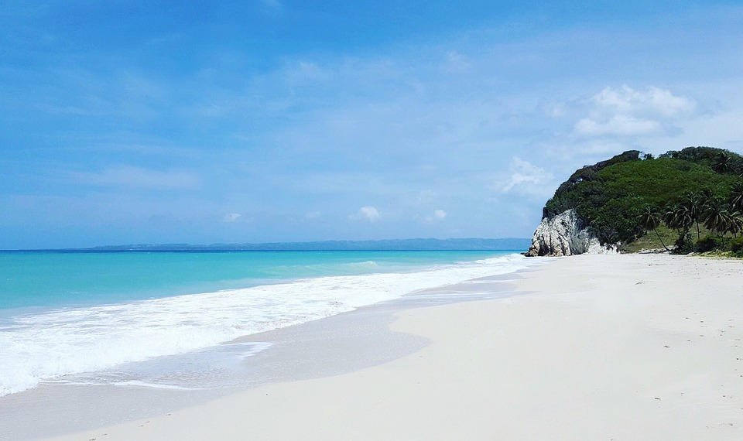
Let's go to the Beach!
Team20：oba
MEMBERS：黃少旻、張緯丞、曾信傑

Slide 2



Welcome to beautiful Beach!

Slide 3


THE WHY

Slide 4
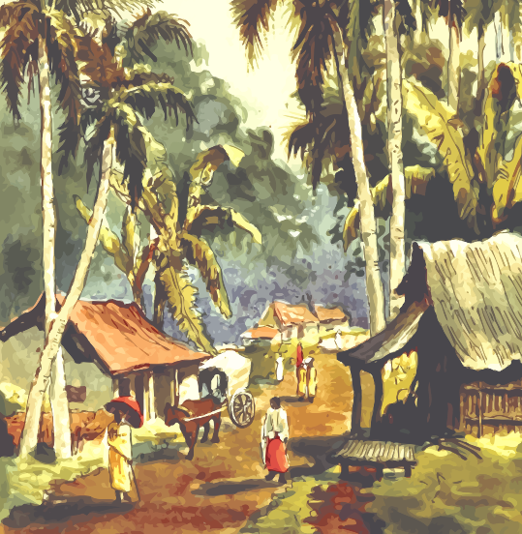
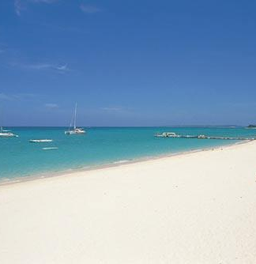

THE WHY
亞熱帶地區
多樣的海岸
注意危險
Why we choose this project?
台灣地處亞熱帶地區，為太陽入射角較小的地區，居民於遊玩沙灘時應當多多注意防曬
台灣具有多元的海岸型態，造就了不同元素的沙灘，於們民眾有高度的地科教育性質
有些海灘常常具有潛在的危險，而大多數的民眾幾乎不會知道

Slide 5

THE HOW

Slide 6


WIFI 定位位置

Slide 7
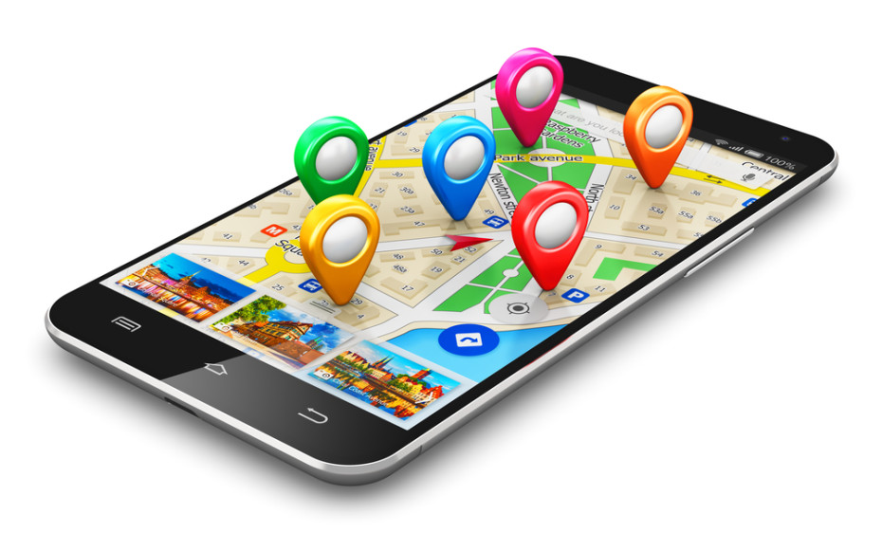
判斷在哪一個位置

Slide 8



選擇想要從事的活動

Slide 9



提供警告、建議、資訊

Slide 10



THE SUORSES

